Slide 1
Деятельность внутреннего эксперта по педагогической аттестации в ИС «Электронное образование в Республике Татарстан»
Шайдуллина Г.Р., старший воспитатель МБДОУ «Детский сад № 417» Кировского района г.Казани

Slide 2
Экспертная группа: 1. внутренний эксперт (заместитель директора, старший воспитатель…) 2. внешний эксперт (независимый) из Банка экспертов муниципального района (по должности, предмету, специализации).
Цель деятельности экспертной группы –
проведение всестороннего анализа результатов профессиональной деятельности педагогического работника и подготовка экспертного заключения.

Slide 3
6 компетенций
1. Компетентность в области личностных качеств;
2. Компетентность в области постановки целей и задач педагогической деятельности;
3. Компетентность в области мотивации учебной деятельности;
4. Компетентность в области обеспечения информационной основы деятельности;
5. Компетентность в области разработки программы деятельности и принятия педагогических решений;
6. Компетентность в области организации учебной деятельности

Slide 4
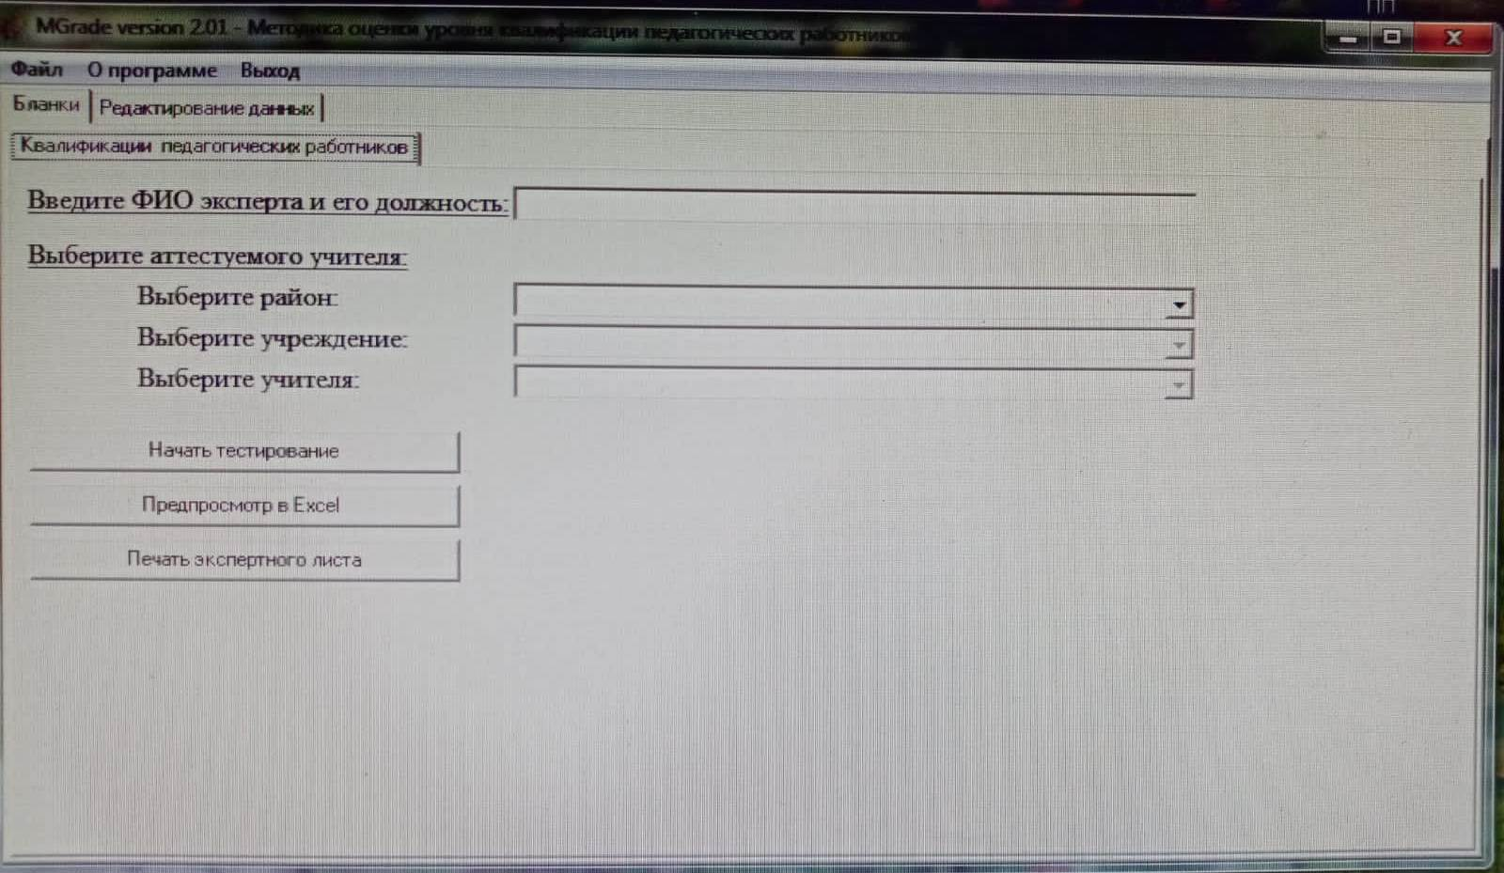
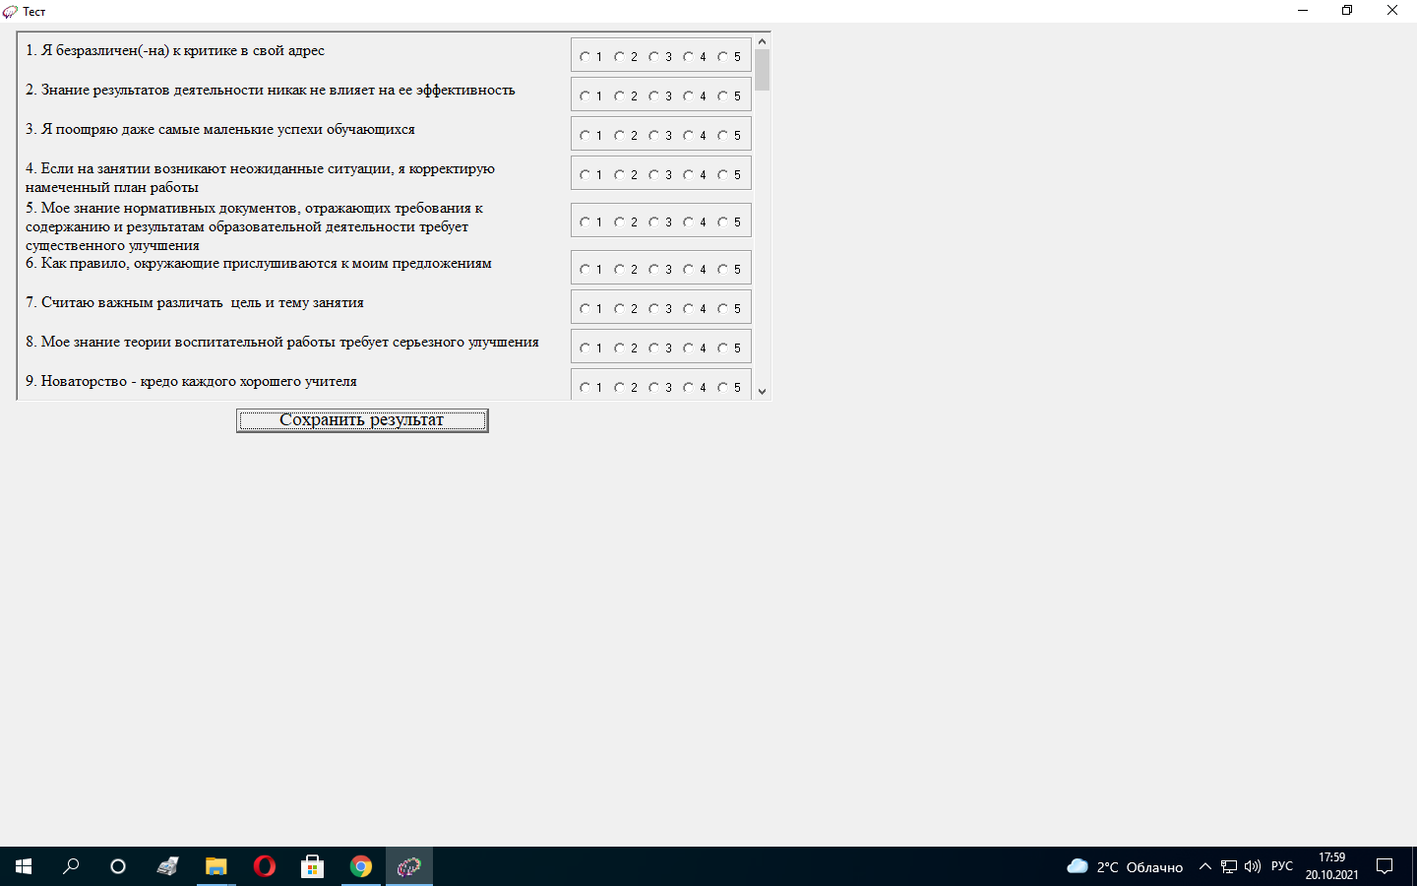
Mgrade - методика оценки уровня квалификации педагогических работников
https://www.updatestar.com/ru/detail/mgrade-методика-оценки-уровня-квалификации-педагогических-работников

Slide 5
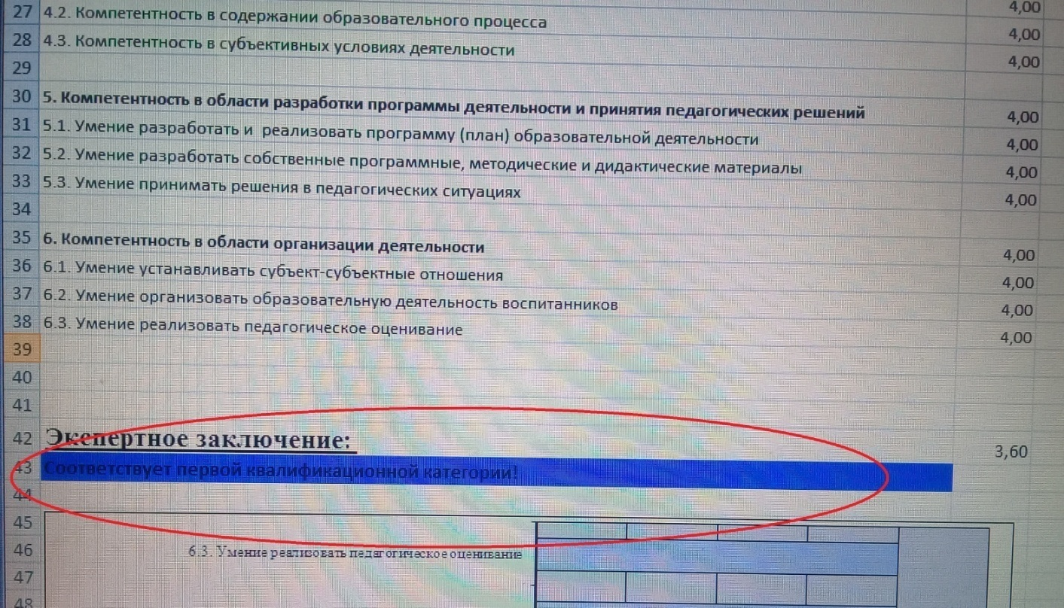

Slide 6
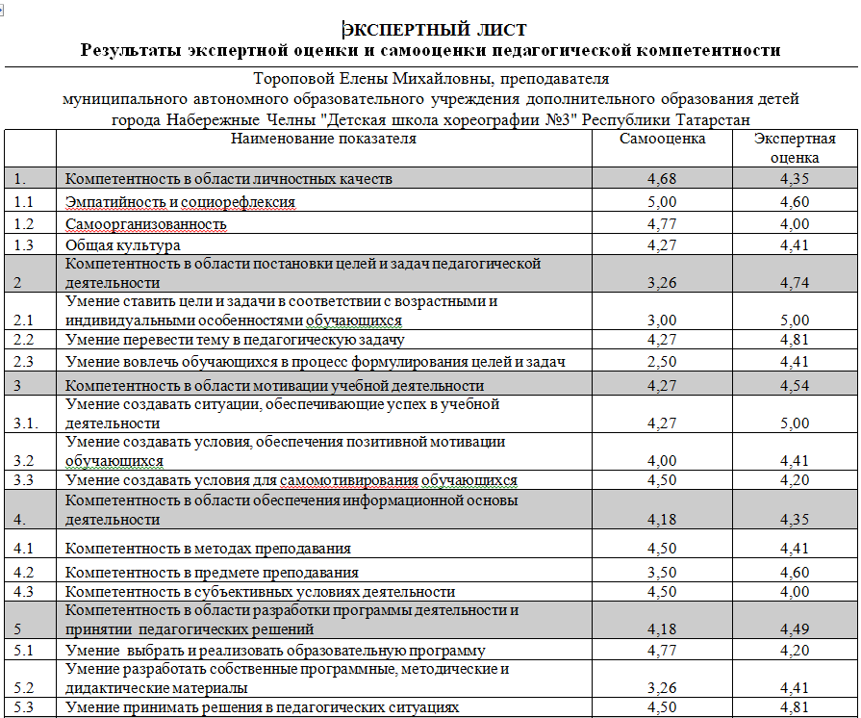
Экспертный лист оценки уровня квалификации педагогического работника

Slide 7
Экспертная оценка уровня выраженности каждой из компетентностей по пятибалльной шкале
Первая квалификационная категория
от 3,3 до 4,29 баллов;
Высшая квалификационная категория
от 4,3 до 5 баллов.

Slide 8
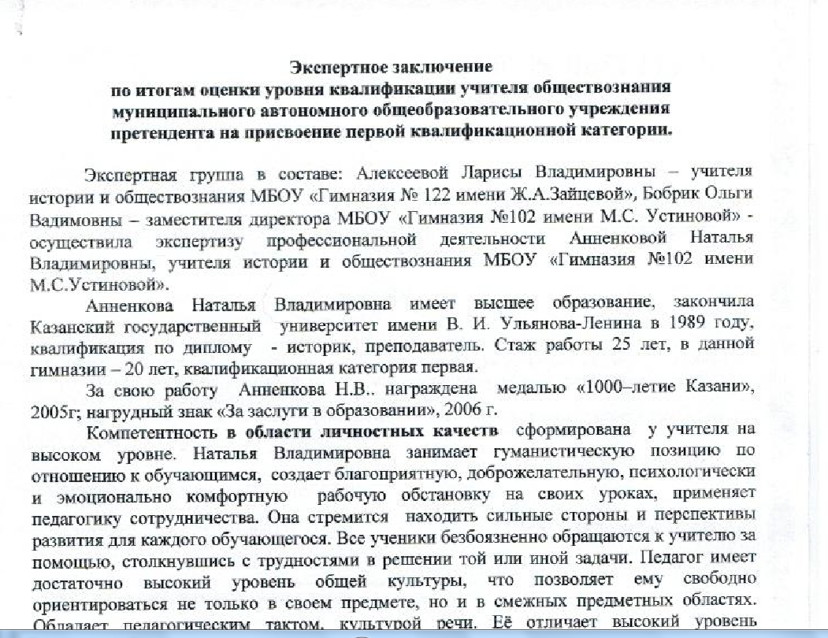
Ответственность за ознакомление с экспертным заключением в течение 3 дней после проведения экспертизы возлагается на заместителя руководителя, старшего воспитателя (приказом ОО).

Slide 9
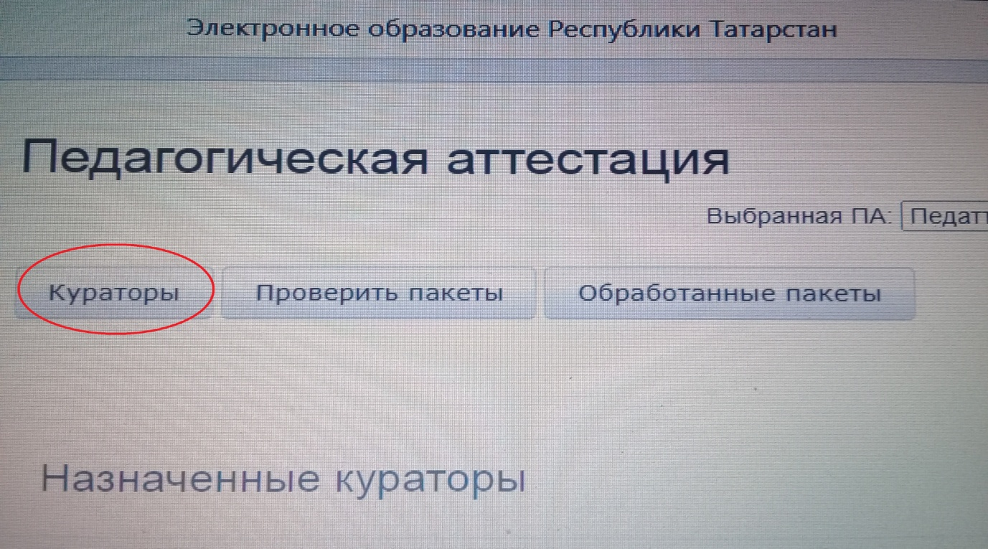
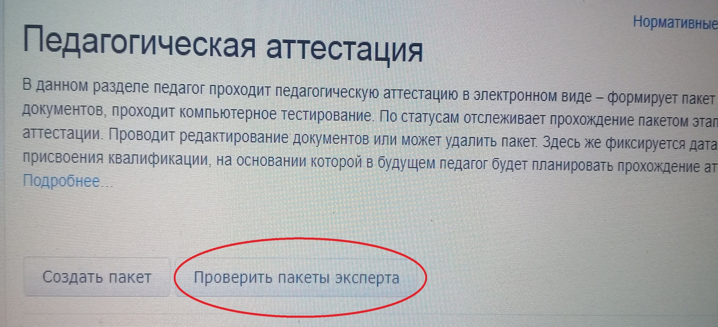

Slide 10
- прикрепить экспертный лист, экспертное заключение - выставить экспертную оценку - отправить эксперту
Внутренний эксперт должен: (заместитель директора, старший воспитатель)

